Slide 1
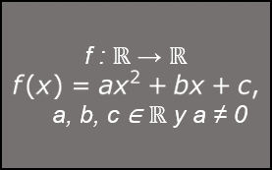
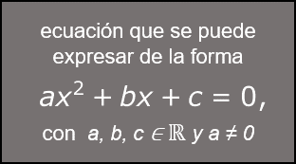







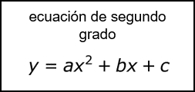













Función y ecuación cuadrática
Función cuadrática
Ecuación cuadrática
Ecuaciones reducibles a cuadráticas
se define como
se define como
se dividen en
ecuaciones con radicales
ecuaciones bicuadraticas
ecuaciones literales
ejemplo
ejemplo
ejemplo
se destacan las formas de representar
se dividen en
ecuaciones incompletas
ecuaciones completas
algebraica
gráfica
de la forma
de la forma
determina una
determina una
métodos de solución
parábola
tiene
si
se determina
tiene
una solución
dos soluciones
número de soluciones
factorización
es
son
tiene
tiene
si
elementos
x = 0
x = 0
dos soluciones
ninguna solución
como
vértice
eje de simetría
puntos de corte con los ejes
directriz
foco
son
tiene
tiene
tiene
dos
soluciones
ninguna
solución
una
solución

